Slide 1
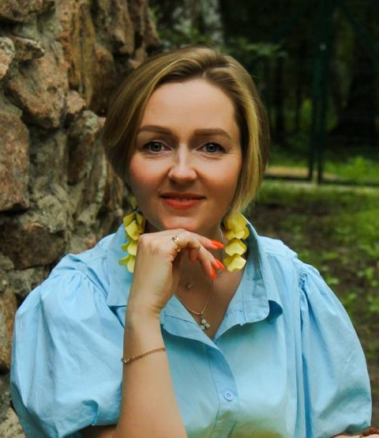
2010-2024 гг. учитель технологии высшей категории, наставник призеров и победителей регионального этапа Всероссийской олимпиады школьников по технологии;
2021-2024 гг. профориентолог;
2023г. выпускница первого потока курса «Выбор за тобой» школы профконсультантов «ПереХОД»;
2024 г. Финалист I национальной премии «Россия – мои горизонты» в рамках федерального проекта «Билет в будущее».
Призёр муниципального этапа Всероссийского конкурса профессионального мастерства «Воспитать человека»
Калинина Анна Валерьевна
МБОУ «Лицей № 120 г. Челябинска»

Slide 2
ИГРА – КВИЗ
Формирование
профессионального самоопределения
обучающегося
на уроке труд (технология)

Slide 3

Раунд 1 «ПРОБЛЕМА»
1 раунд: 3 вопроса по 15 секунд

Slide 4


Раунд 1 «ПРОБЛЕМА»
Вопрос 1. Проект ранней профессиональной ориентации «Билет в будущее» для учащихся каких классов?
А) 6-11 классы
Б) 5-11 классы
В) 1-4 классы

Slide 5

Раунд 1 «ПРОБЛЕМА»
Вопрос 2. Для каких классов внедряется Профминимум во всех общеобразовательных организациях Российской Федерации?
А) 6-11 классы
Б) 5-11 классы
В) 1-4 классы

Slide 6

Раунд 1 «ПРОБЛЕМА»
Вопрос 3. В каких классах ведется курс внеурочной деятельности «Россия - мои горизонты»?
А) 6-11 классы
Б) 5-11 классы
В) 1-4 классы

Slide 7
Раунд 1 «ПРОБЛЕМА»
Вопрос 1. Проект ранней профессиональной ориентации «Билет в будущее» для учащихся каких классов?
Билет в будущее" – это Всероссийский проект ранней профессиональной ориентации школьников, который реализуется при поддержке государства в рамках национального проекта «Образование».
А) 6-11 классы

Slide 8
Раунд 1 «ПРОБЛЕМА»
Вопрос 2. Для каких классов внедряется Профминимум во всех общеобразовательных организациях Российской Федерации?
А) 6-11 классы
Профминимум – единый универсальный набор профориентационных практик и инструментов для проведения мероприятий по профессиональной ориентации обучающихся, который включает в себя семь направлений.

Slide 9
Раунд 1 «ПРОБЛЕМА»
Вопрос 3. В каких классах ведется курс внеурочной деятельности «Россия - мои горизонты»?
Курс внеурочной деятельности нацелен на формирование у школьников готовности к профессиональному самоопределению, ознакомление их с миром профессий и федеральным и региональным рынками труда.
А) 6-11 классы

Slide 10

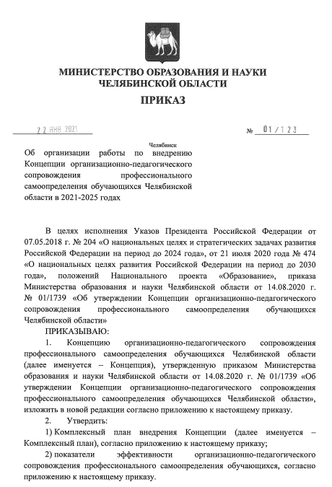
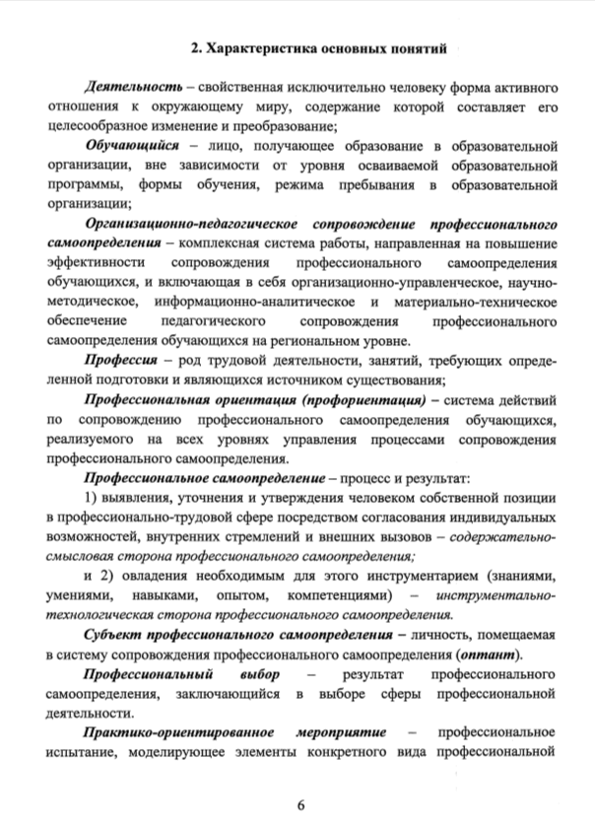
5-11 классы
Профессиональное самоопределение

Slide 11


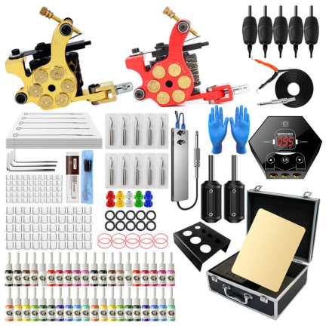
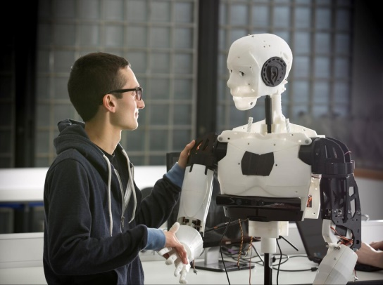


Профессия | Инструменты | Результат
Парикмахер стилист |  | Красивая стильная стрижка, довольный клиент
Робототехник |  | Надежные современные роботы-помощники, конкурентоспособное государство
Учитель труда (технологии) |  | Профессиональное самопределение

Slide 12
Раунд 2 «ИНСТРУМЕНТЫ»
2 раунд: 3 вопроса по 30 секунд

Slide 13


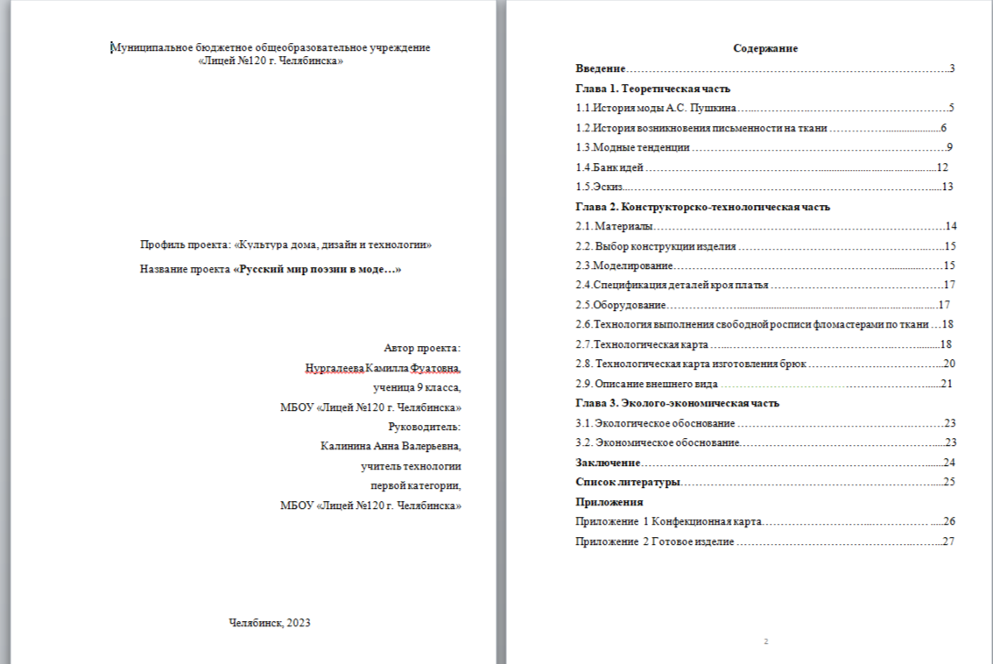
Раунд 2 «МЕТОДЫ И ИНСТРУМЕНТЫ»
Вопрос 1. Как можно назвать этот метод?
А) резюме
Б) анкета
В) проект

Slide 14
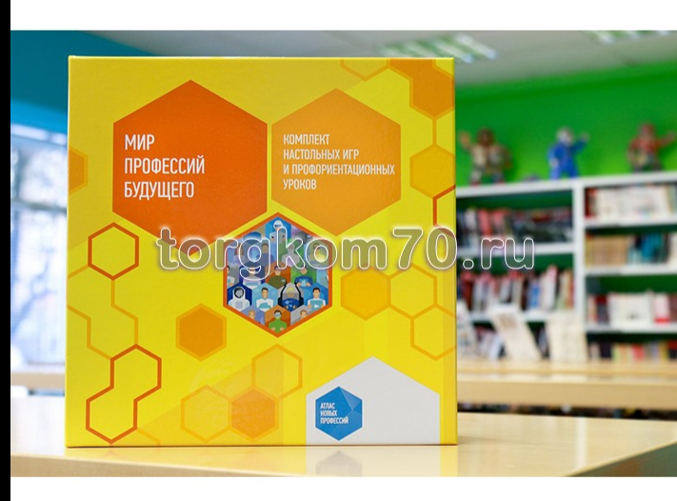
Раунд 2 «МЕТОДЫ И ИНСТРУМЕНТЫ»
Вопрос 2. Какие навыки ученик приобретает, играя в профориентационные игры?
А) коммуникация
Б) принятие решений
В) веселиться

Slide 15
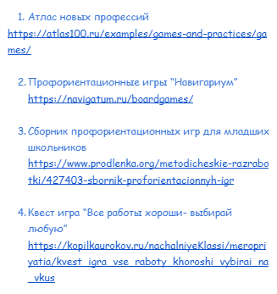

Раунд 2 «МЕТОДЫ И ИНСТРУМЕНТЫ»
Вопрос 3. Что позволяет учителю быстро находить нужные материалы?
А) список литературы
Б) библиотека
В) методическая копилка

Slide 16
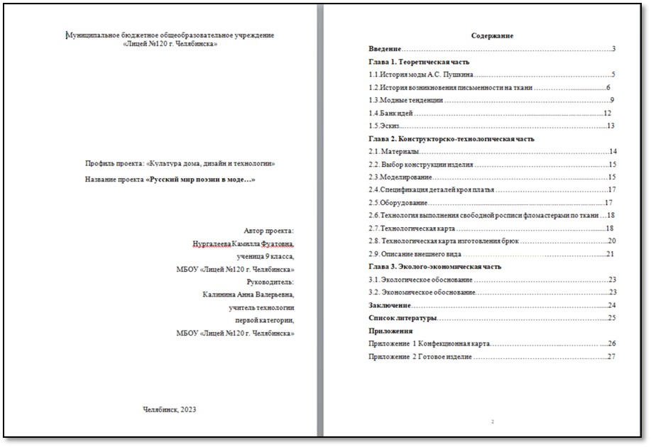
Раунд 2 «ИНСТРУМЕНТЫ»
Вопрос 1. Как можно назвать этот метод?
А) проект
Проектная деятельность: Работа над проектами развивает исследовательские навыки, креативное мышление и умение решать практические задачи. Учащиеся получают опыт планирования, выполнения и защиты проектов, что важно для многих профессиональных областей.

Slide 17

Раунд 2 «ИНСТРУМЕНТЫ»
Вопрос 2. Какие навыки ученик приобретает, играя в профориентационные игры?
А) коммуникация
Навык коммуникации и принятия решений будет развиваться за счёт диалога между участниками игры, формирования уверенности в себе и умения формулировать и задавать вопросы.

Slide 18
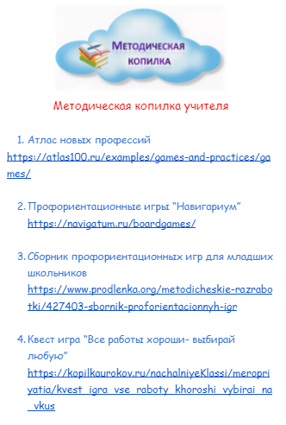
Раунд 2 «ИНСТРУМЕНТЫ»
Вопрос 3. Что позволяет учителю быстро находить нужные материалы?
В) методическая копилка
В методической копилке учителя собраны материалы для организации бесед, тематических игр про профессии и не только, ссылки на сайты с описанием профессий будущего.

Slide 19

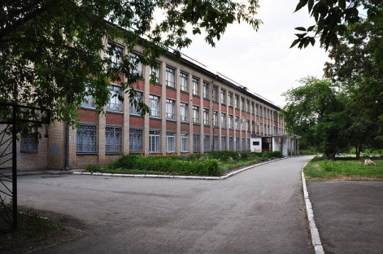
Профессия | Инструменты | Результат
Учитель труда (технологии) |  | Осознанное отношение к собственному выбору, развит навык саморефлексии, формирование осознанного самоопределения
Портфолио школьника «ЭТО Я!»
- это инструмент в профориентации, направленный на выявление способностей, наклонностей и интересов ребёнка для развития навыка саморефлексии и формирования осознанного отношения к выбору.

Slide 20
Раунд 3 «ТОЧКИ РОСТА»
3 раунд: 3 минуты

Slide 21
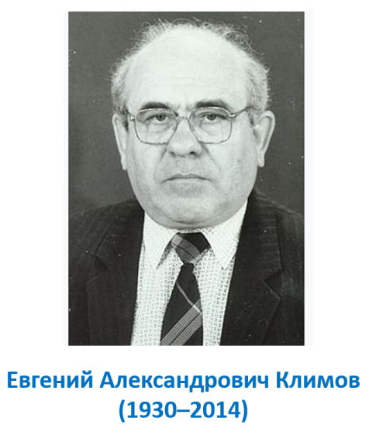

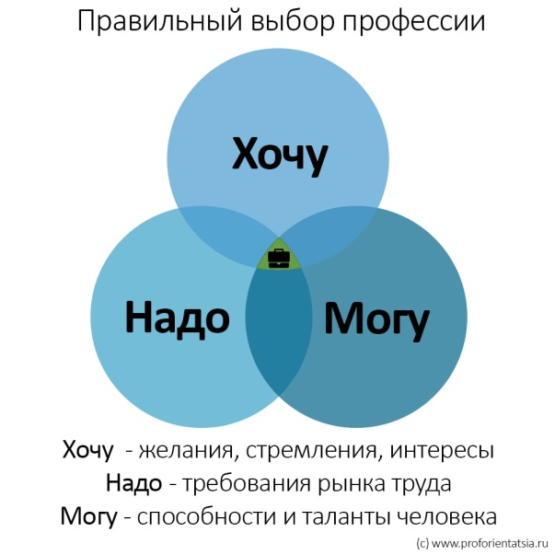
Раунд 3 «ТОЧКИ РОСТА»
Обучающиеся 5-9 классов
Учитель труда ( технологии)
Родители
Профориентолог
Выбирайте «Вместе» путь к профессии через «Хочу»

Slide 22
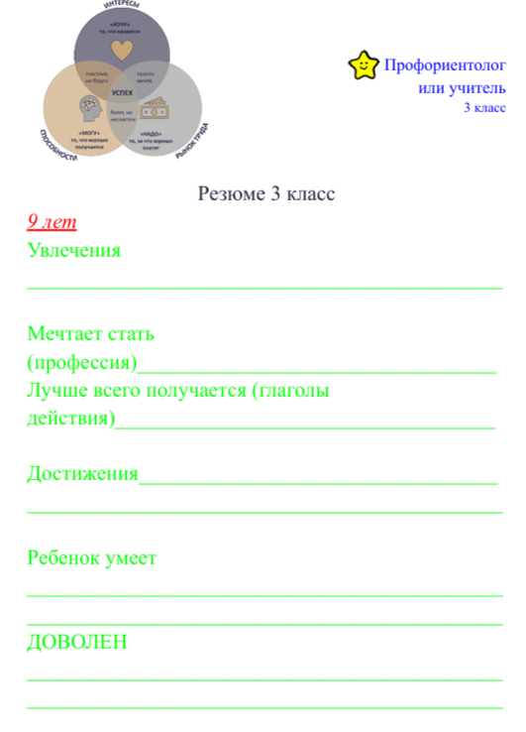
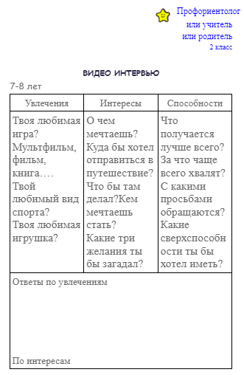
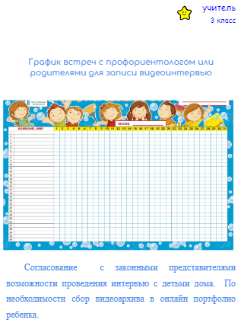
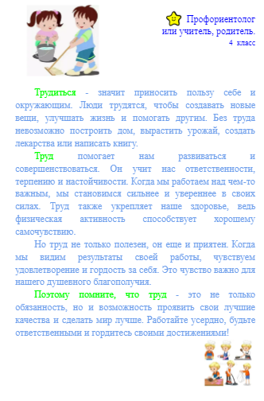
Инструмент УЧИТЕЛЯ
Осознанное отношение к выбору
Понимание ценности труда и разнообразия мира профессий
ПОДДЕРЖКА
ОРГАНИЗАЦИЯ
РАЗГОВОР
ФИКСАЦИЯ
5 класс
Мотивирует к участию в конкурсах, олимпиадах, соревнованиях.
5 класс
Организует посещение экскурсий, выставок, мастер классов с учётом интересов групп детей.

Slide 23
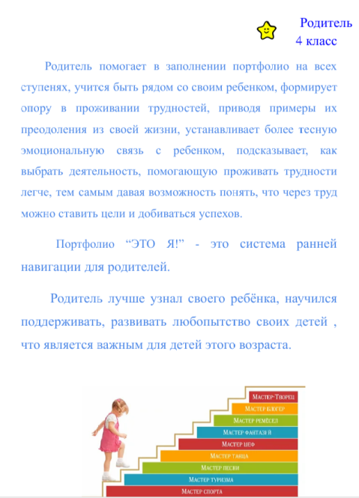
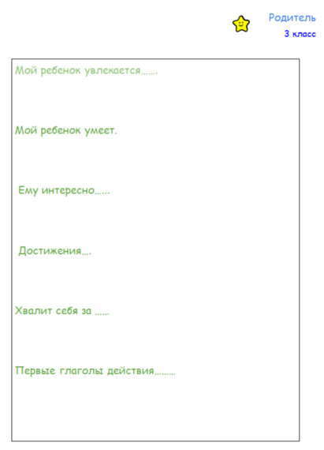
Создание благоприятной среды
Роль РОДИТЕЛЯ
Наблюдение за интересами
ПОДДЕРЖКА
ПООЩРЕНИЕ
РАЗГОВОР
ФИКСАЦИЯ
Обсуждение профессий
11 лет
11 лет
В какие игры он любит играть?
Что я знаю о своем ребенке?
Подбор кружков и секций с учётом желаний и интересов ребёнка.

Slide 24
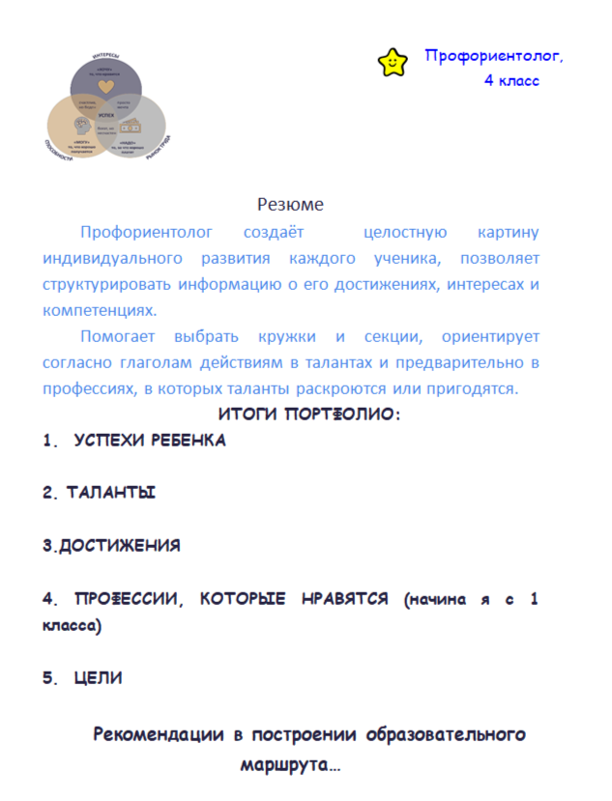
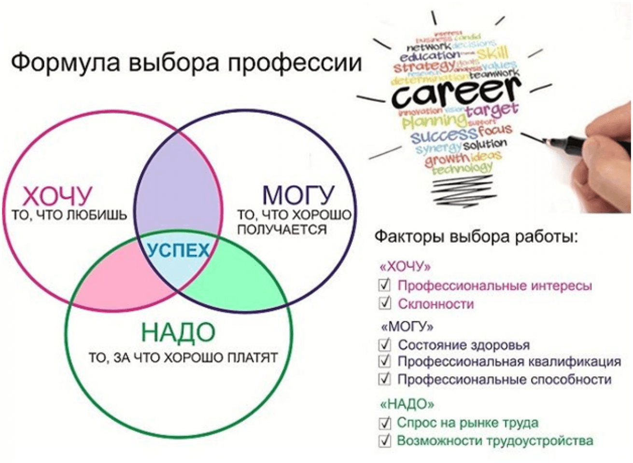
Знакомит с инструментом портфолио
Роль ПРОФОРИЕНТОЛОГА
Помогает в организации профориентационных мероприятий
Ориентирует на ценность созидательного труда
и современный рынок труда.
Анализ и коррекция деятельности

Slide 25
Раунд 3 «ТОЧКИ РОСТА»
Сильные стороны
Слабые стороны
Какую ценность вы увидели в работе с портфолио для себя?

Slide 26

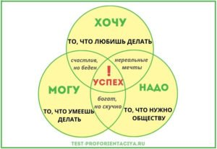

Формирование
профессионального самоопределения
обучающегося
на уроке труд (технология)
9, 11 классы
Осознанный
выбор профессии
5-9 классы
НАВЫК САМОРЕФЛЕКСИИ
Профессиональное самоопределение

